Slide 1

Курсовая работа по дисциплине «Управление данными»
База данных библиотеки образовательного учреждения (университет)
Выполнил:
Студент группы ИС/б-21-2-о
Мовенко Константин Михайлович

Slide 2

ВВЕДЕНИЕ
Задачей данного курсового проекта является проектирование и реализация базы данных библиотеки, а также разработка пользовательского приложения для её использования. В базе данных должны храниться данные о хранимых книгах, читательских билетах и истории займа и возврата книг.
Результатом работы является готовая база данных и работающее приложение, которые можно использовать для ведения учёта в библиотеке образовательного учреждения.

Slide 3
ГРУППЫ ПОЛЬЗОВАТЕЛЕЙ
1. Библиотекарь (администратор):
• Операции: учёт книг в базе данных, регистрация новых пользователей, оформление выдачи и возврата книг;
• Выводимые данные: вся информация о книгах, список читателей и должников, история выдачи и возврата книг;
2. Читатель:
• Операции: поиск книг по различным критериям, запрос на выдачу книги или продление срока возврата;
• Выводимые данные: информация о доступных книгах, информация о выданных читателю книгах, сроках возврата и задолженностях;

Slide 4
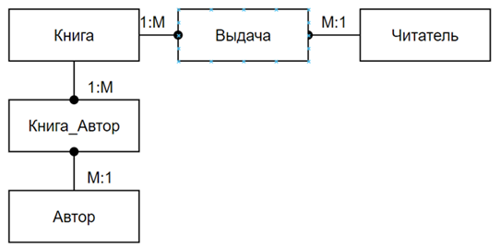
ОСНОВНЫЕ СУЩНОСТИ

Slide 5
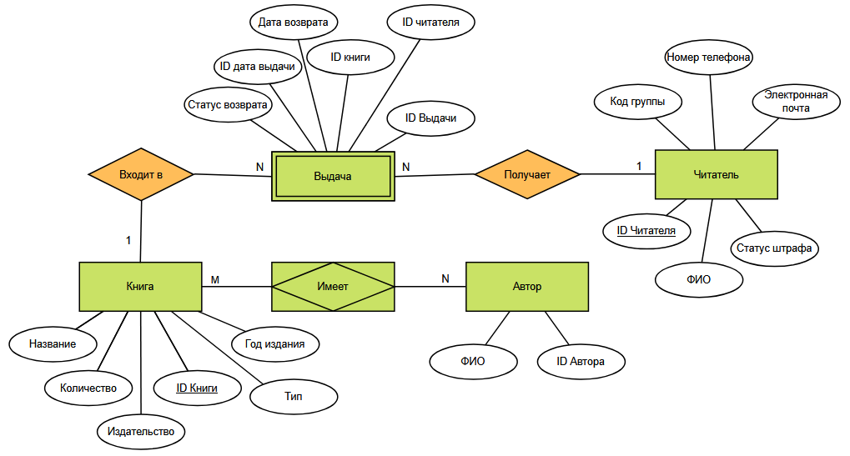
МОДЕЛЬ В НОТАЦИИ П. ЧЕНА

Slide 6
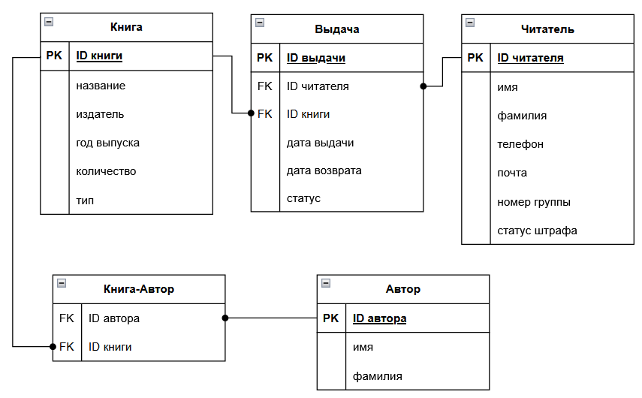
ПОЛНАЯ АТРИБУТИВНАЯ МОДЕЛЬ

Slide 7


РАЗРАБОТКА КЛИЕНТСКОГО ПРИЛОЖЕНИЯ
Для разработки клиентского приложения была выбрана платформа Windows Forms фреймворка .NET. Она предоставляет удобные инструменты для создания интерфейсов клиентских приложений рабочего стола ОС Windows.

Slide 8
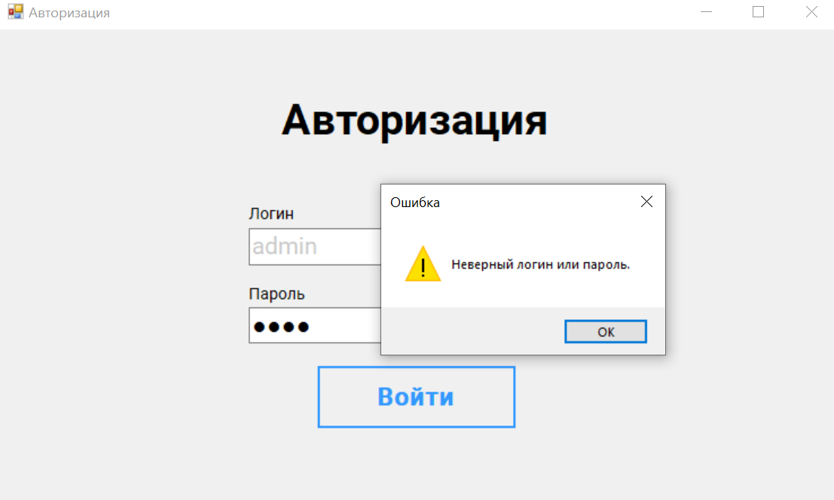
АВТОРИЗАЦИЯ

Slide 9
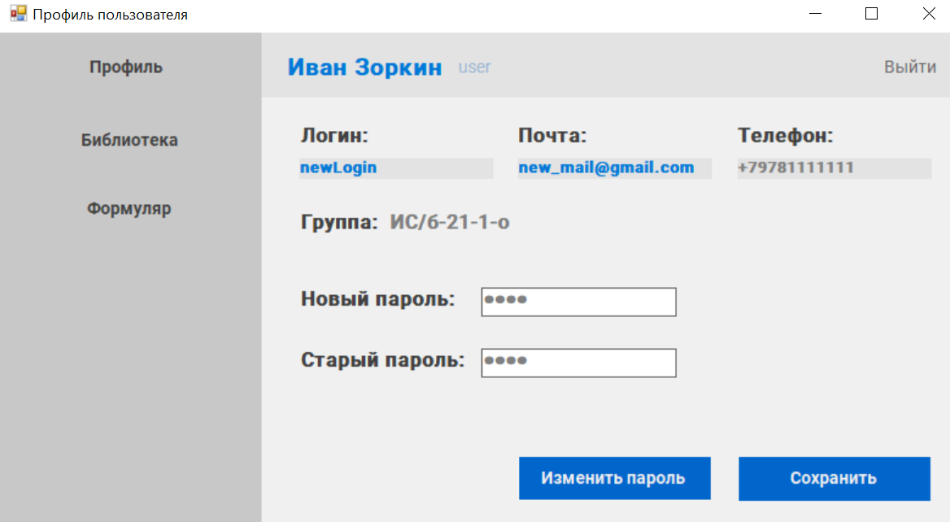
ПРОФИЛЬ

Slide 10
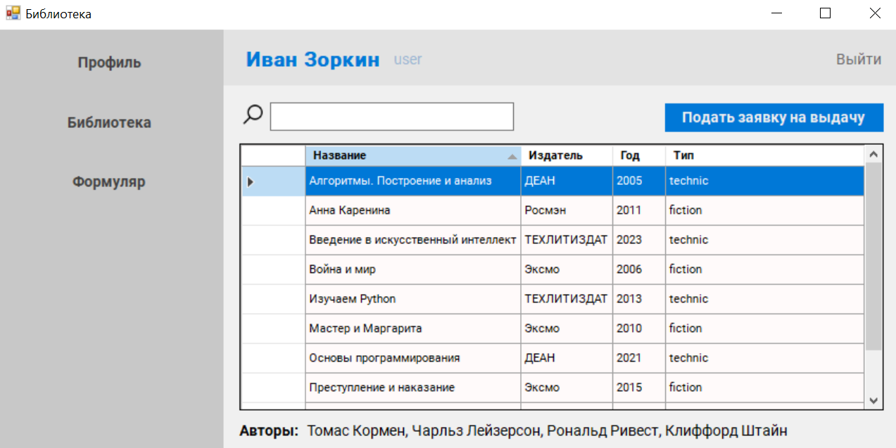
БИБЛИОТЕКА

Slide 11
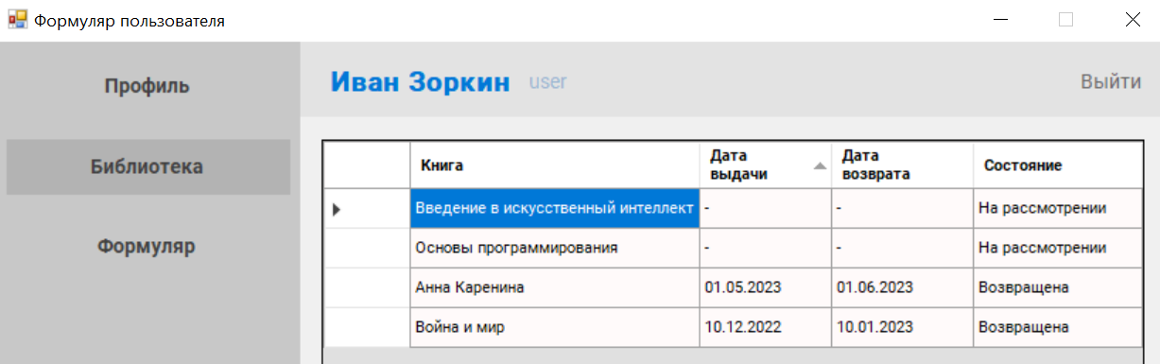
ФОРМУЛЯР

Slide 12
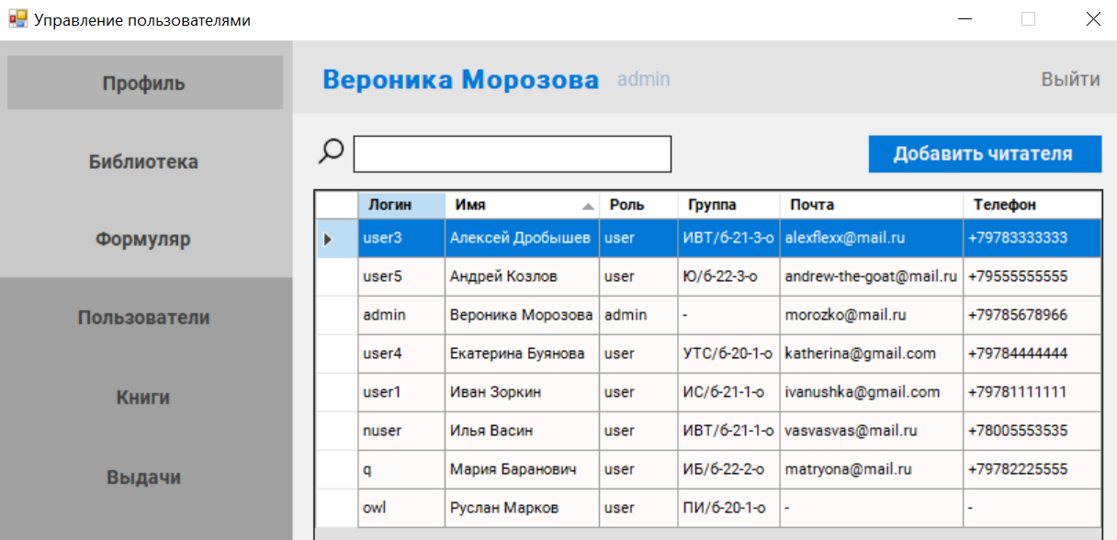
АДМИН (ПОЛЬЗОВАТЕЛИ)

Slide 13
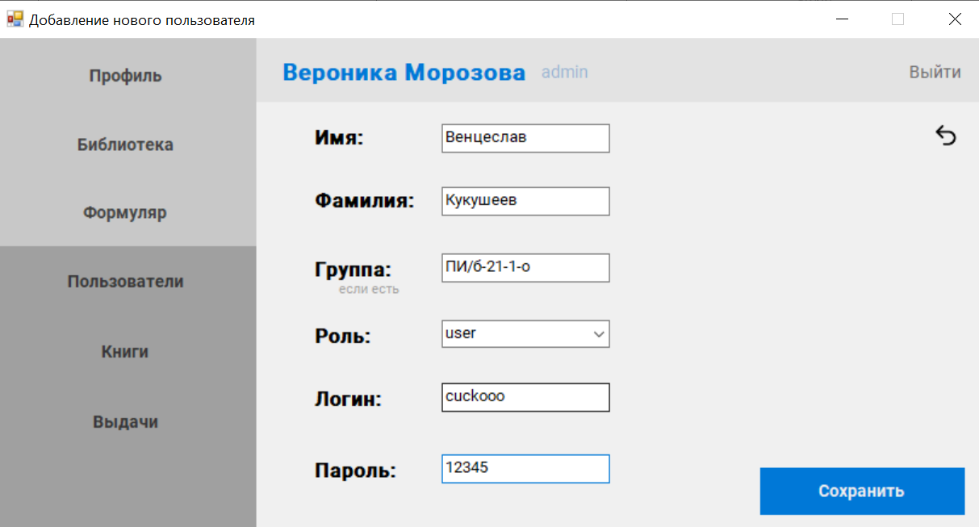
ДОБАВЛЕНИЕ ПОЛЬЗОВАТЕЛЯ

Slide 14
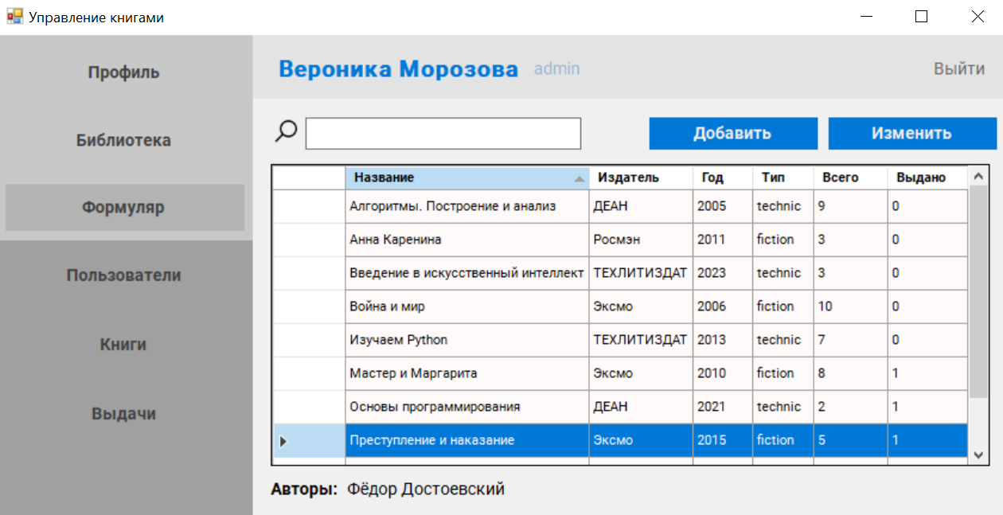
АДМИН (КНИГИ)

Slide 15
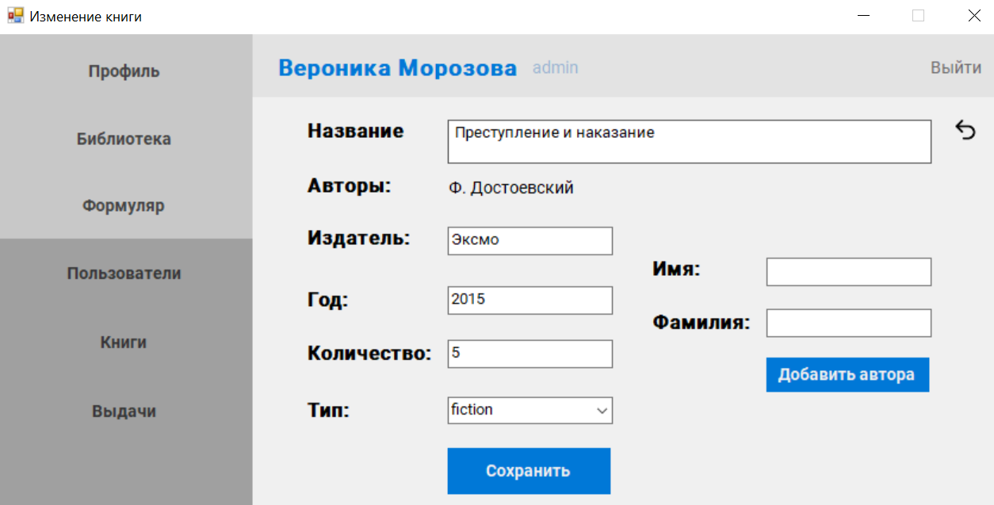
РЕДАКТИРОВАНИЕ КНИГИ

Slide 16
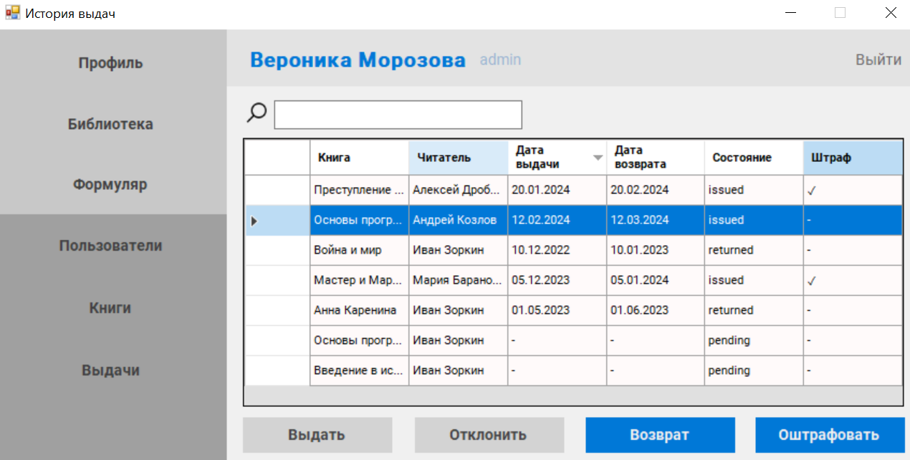
АДМИН (ВЫДАЧИ)

Slide 17
ЗАКЛЮЧЕНИЕ
В ходе выполнения курсовой работы была разработана базы данных для библиотеки образовательного учреждения (университета). Процесс разработки был разбит на следующие этапы: аналитическая часть (анализ предметной области и постановка задачи), разработка логической модели (построение диаграмм «сущность-связь» и модели на ключах, нормализация), разработка физической модели и создание клиентского приложения с интерфейсами пользователя и администратора.

